Slide 1

재외동포를 위한 한국어(영어권)
4-2
재미한국학교협의회 (NAKS)
The National Association for Korean Schools

Slide 2

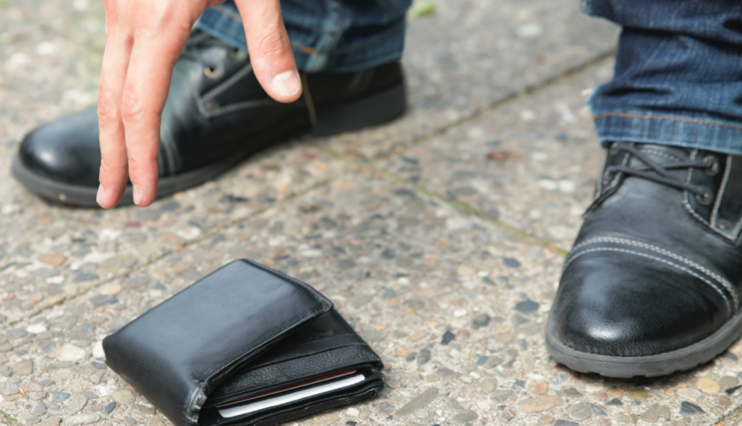

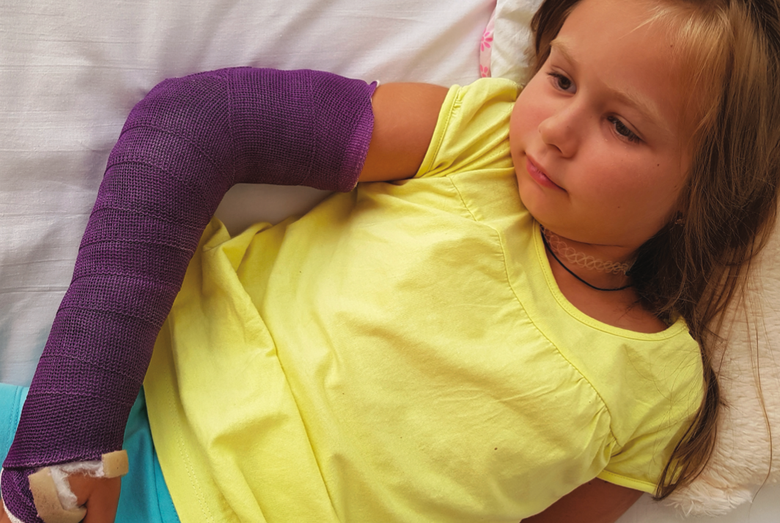
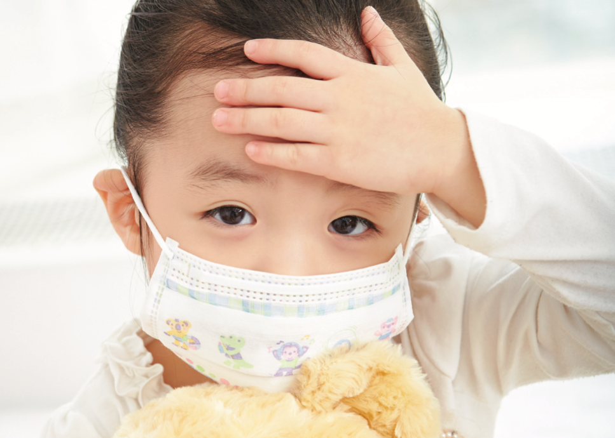
재미한국학교협의회 (NAKS)
The National Association for Korean Schools

Slide 3
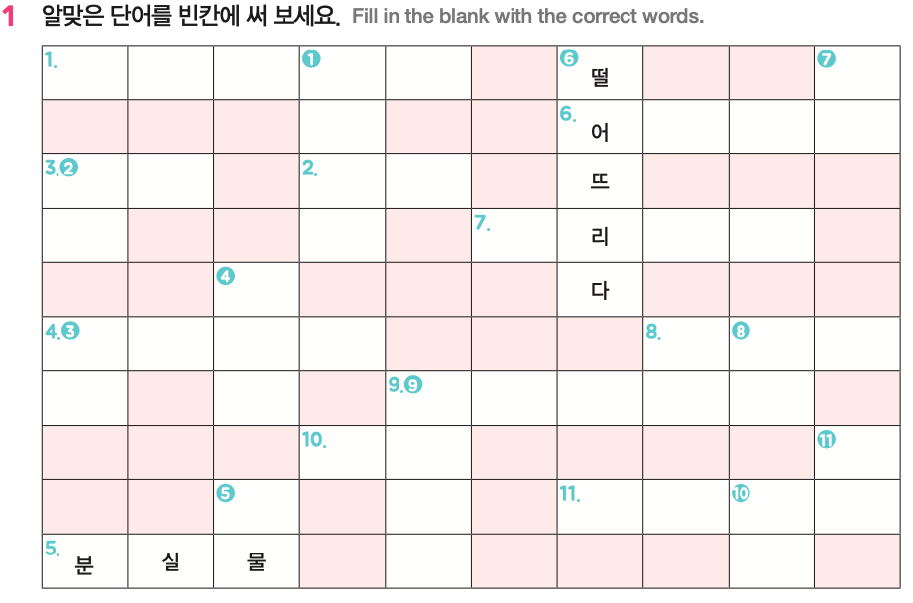
Unit 10 복습 2
연습 P.97
재미한국학교협의회 (NAKS)
The National Association for Korean Schools

Slide 4
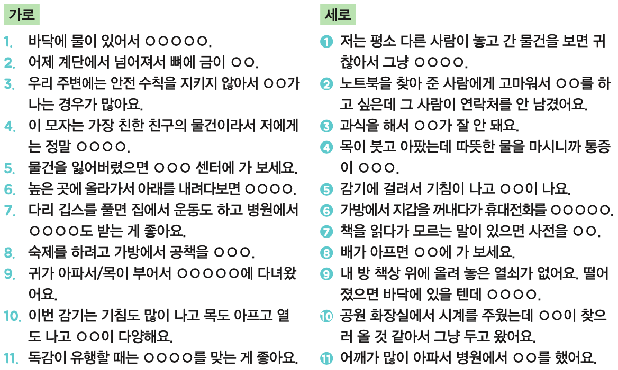
Unit 05 복습 2
연습 P.97

Slide 5
Unit 10 복습 2
연습 P.97
미 끄 러 지 다
찾
나
가
다
지 럽 다
사
례
고
다
물 치 료
덜
다
소
화
중 하 다
꺼 내 다
이 비 인 후
과
증
상
하
다
검
주
인
콧
예 방 사
재미한국학교협의회 (NAKS)
The National Association for Korean Schools

Slide 6
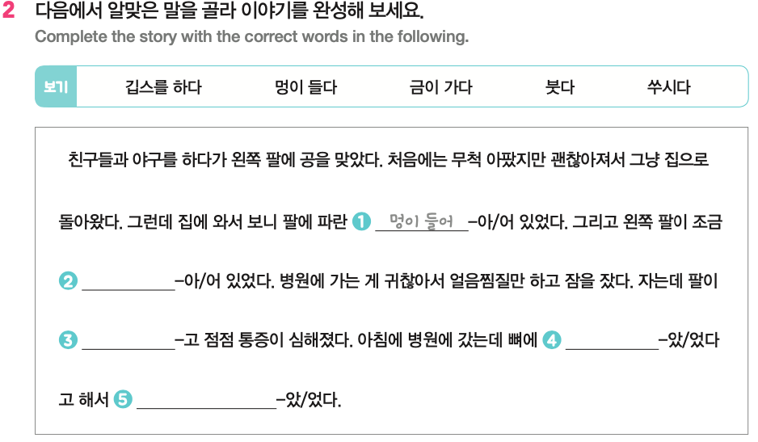
Unit 10 복습 2
연습 P.98
부어
쑤시고
금이 갔다고
깁스를 했다
재미한국학교협의회 (NAKS)
The National Association for Korean Schools

Slide 7
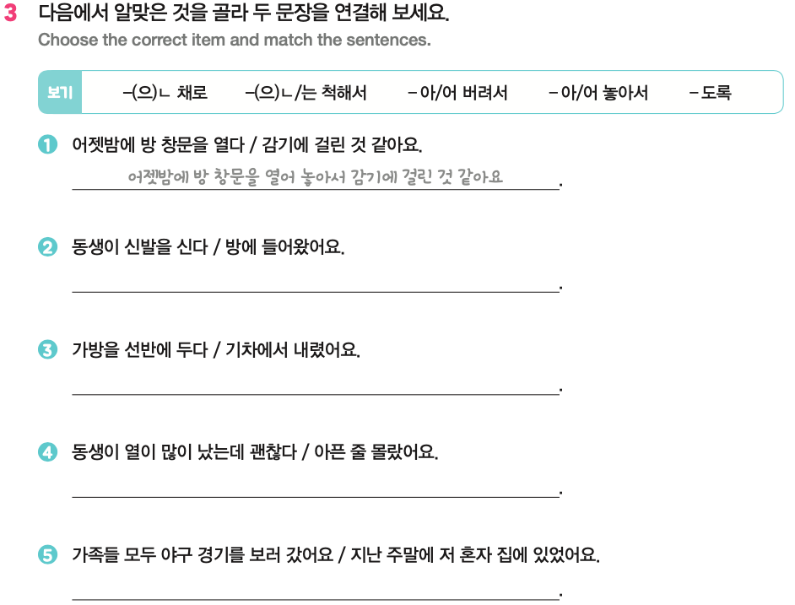
Unit 10 복습 2
연습 P.98
동생이 신발을 신은 채로 방에 들어 왔어요
가방을 선반에 둔 채로 기차에서 내렸어요
동생이 열이 많이 났는데 괜찮은 척해서 아픈 줄 몰랐어요.
가족들 모두 야구 경기를 보러 가 버려서 지난 주말에 저 혼자 집에 있었어요.
재미한국학교협의회 (NAKS)
The National Association for Korean Schools

Slide 8
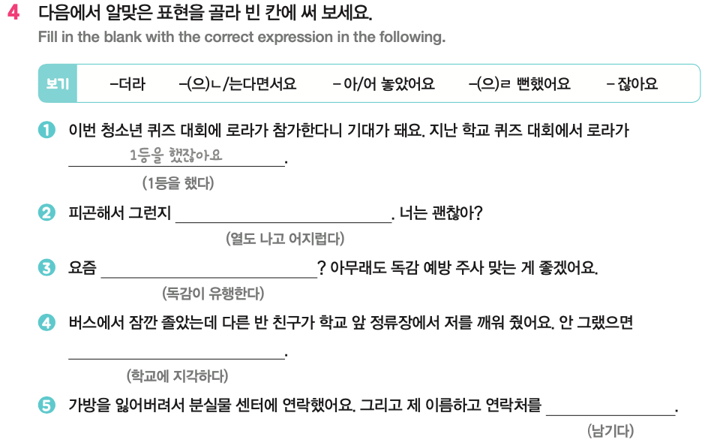
Unit 10 복습 2
연습 P.99
열도 나고 어지럽더라
독감이 유행한다면서요
학교에 지각할 뻔했어요
남겨 놓았어요
재미한국학교협의회 (NAKS)
The National Association for Korean Schools

Slide 9
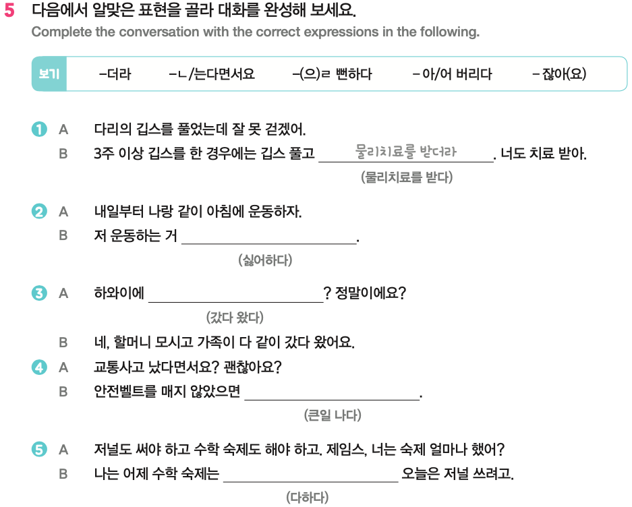
Unit 10 복습 2
연습 P.99
싫어하잖아요
갔다 왔다면서요
큰일 날 뻔했어요
다해 버렸어.
재미한국학교협의회 (NAKS)
The National Association for Korean Schools

Slide 10
Unit 10 복습 2
듣고 말해 봐요 P.100
재미한국학교협의회 (NAKS)
The National Association for Korean Schools

Slide 11

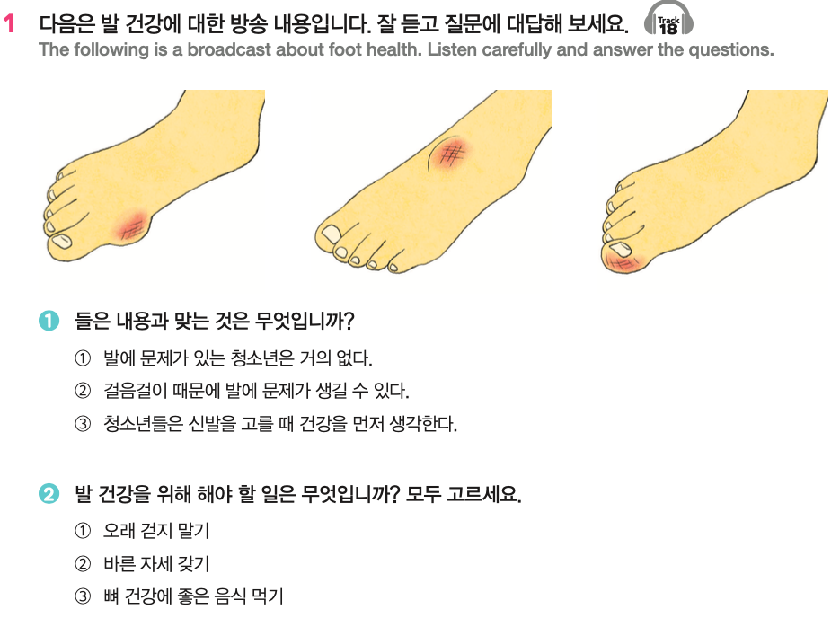
Unit 10 복습 2
듣고 말해 봐요 P.100
⃝
⃝
⃝
재미한국학교협의회 (NAKS)
The National Association for Korean Schools

Slide 12
Unit 10 복습 2
읽고 써 봐요 P.101
재미한국학교협의회 (NAKS)
The National Association for Korean Schools
재미한국학교협의회 (NAKS)
The National Association for Korean Schools

Slide 13
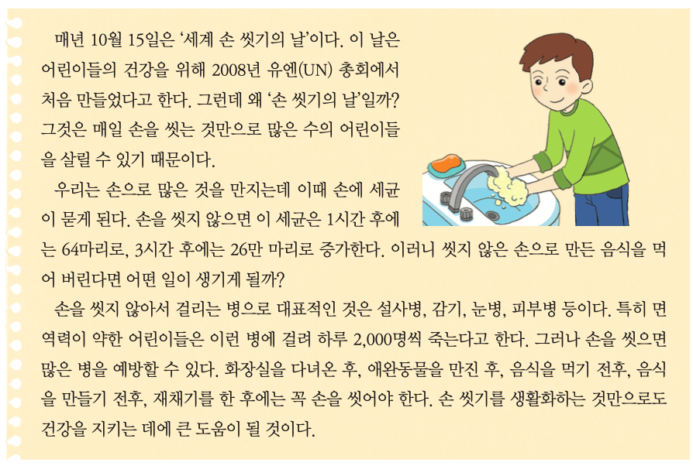
Unit 10 복습 2
읽고 써 봐요 P.101 다음은 손 씻기에 대한 글입니다. 잘 읽고 질문에 대답해 보세요.
유엔 총회
the UN General Assembly
살리다 to save
세균이 묻다
to have germs
대표적이다
to be representative
면역력
immunity
생활화하다 to practise
재미한국학교협의회 (NAKS)
The National Association for Korean Schools

Slide 14
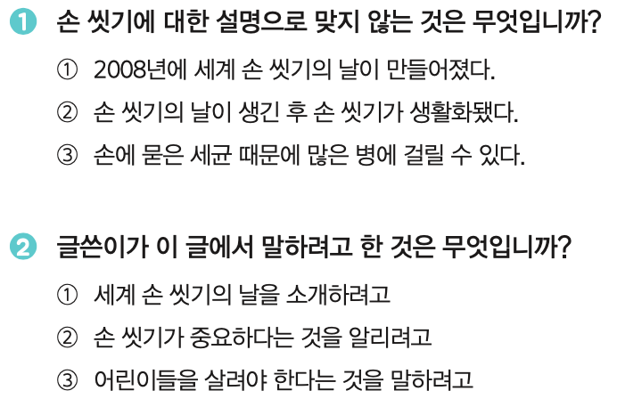
Unit 10 복습 2
읽고 써 봐요 P.101
⃝
⃝
재미한국학교협의회 (NAKS)
The National Association for Korean Schools

Slide 15
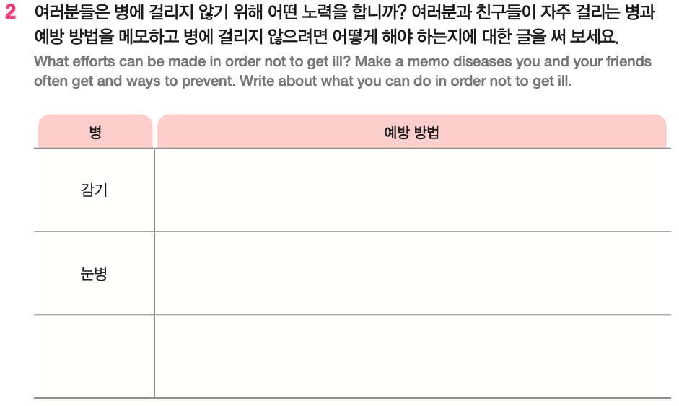
Unit 10 복습 2
읽고 써 봐요 P.102
재미한국학교협의회 (NAKS)
The National Association for Korean Schools

Slide 16
References
재외동포를 위한 한국어 4~2(영어권)
재미한국학교협의회 (NAKS)
The National Association for Korean Schools

